Slide 1
IZVANUČIONIČKA NASTAVA
ĐAMIJA
OŠ Antuna Mihanovića Klanjec.
Napravio: Bruno Fink

Slide 2
ĐAMIJA
Džamija je islamska bogomolja, mjesto klanjanja i zajedničke molitve muslimana.

Slide 3
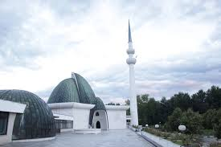
ĐAMIJA U ZAGREBU
Glavni grad Hrvatske, Zagreb, ima jednu od većih džamija u Evropi, mada je za vrijeme Osmanlijskog carstva nije imao ni jednu (pošto ga Osmanlije nisu osvojile).
Zagrebački muftija je bošnjački imam Ševko Omerbašić, predsjednik islamske zajednice u Hrvatskoj.

Slide 4
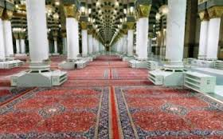

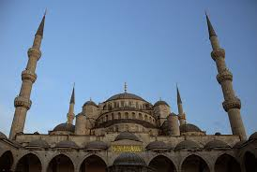
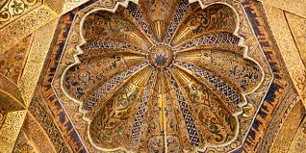
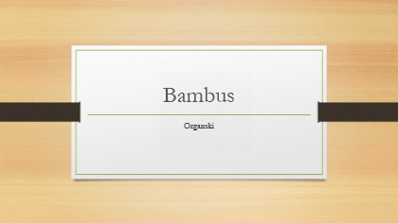

ĐAMIJA
Širenjem islama svaki grad dobiva džamiju, uskoro i više njih, a i sela.
U Istočnom Rimskom Carstvu su nakon osvajanja od strane Turaka u pravilu kršćanske crkve rušene, ili su pregrađivane u džamije.
npr. crkva svete Sofije u Instambulu; crkva sv. Ivana u Dansku; crkva Samuelova groba kod Jeruzalemu

Slide 5
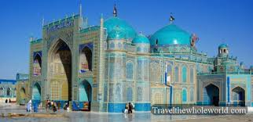
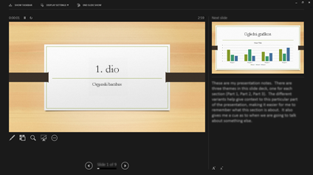
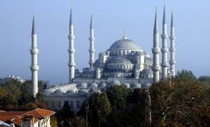
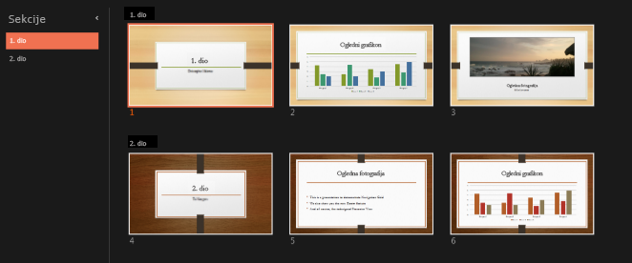
ĐAMIJA
U džamiji se često nalazi molitvena niša (mihrab) - ali često je dovoljna i crta, strelica ili pločica s riječi qibla - kako bi se odredio pravac prema ćabi u Meki, najvećem svetištu islama

